Slide 1
CockТусы
Гайд по запуску ракеты в Factorio

Slide 2
Наша команда
Анастасия
Бортницкая
Генрих
Фризен
Владислав
Соколовский
Михаил
Журавлёв
Тимлид
Дизайнер
Программист
Аналитик
Аналитик
1

Slide 3
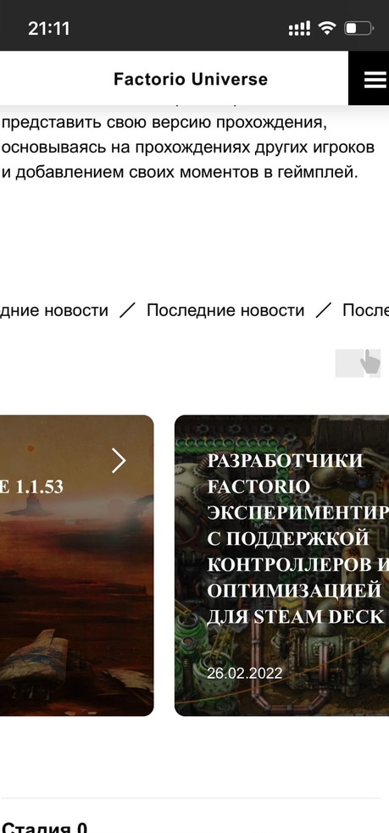
Наш продукт
Гайд - спидран
по игре факторио на общедоступном сайте
2

Slide 4
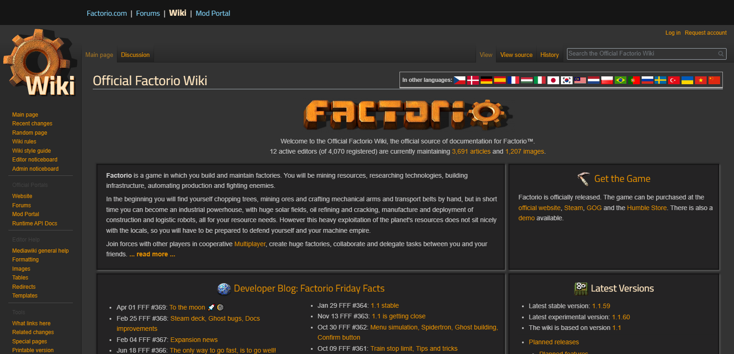
Конкуренция
Прямым конкурентом является портал wiki.factorio
Наше преимущество:
Эргономика
Адаптация под другие устройства
Энтузиасты на YouTube
Наше преимущество:
Собственная платформа
Расписан каждый шаг
3

Slide 5
Целевая аудитория
Начинающие игроки
Казуальные игроки
Отсутствие опыта и нужда в поиске информации
Долгое и нудное развитие в игре
Общее у всей аудитории - потеря интереса к игре
4

Slide 6
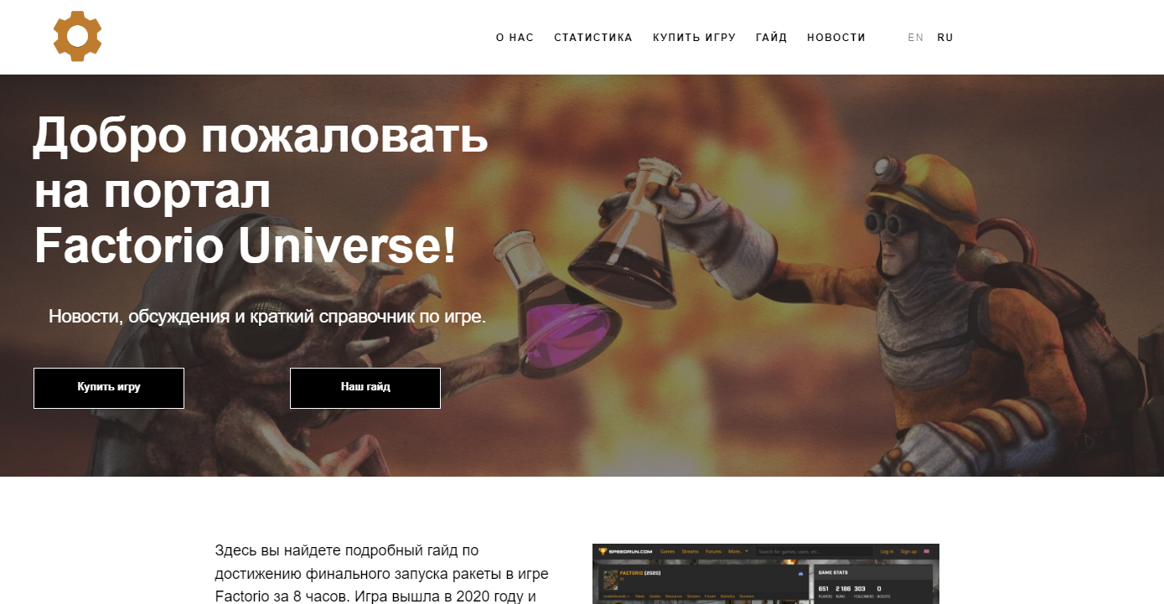
Решение
Гайд на общедоступном сайте
Основные функции:
Сценарий спидрана
Советы
Пути решения в случайных ситуациях
Предоставление наглядных скриншотов
Фитчи
5

Slide 7
Стек разработки
Интерфейс для сайта был создан на Figma
Сайт был сделан на Tilda
6

Slide 8
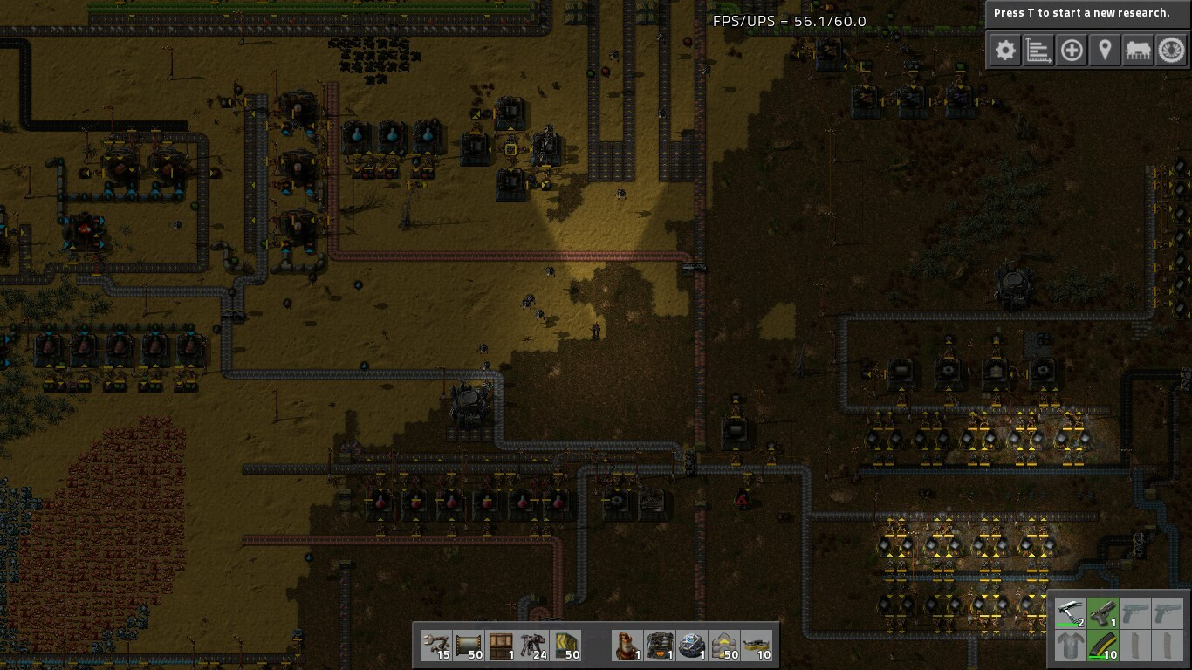
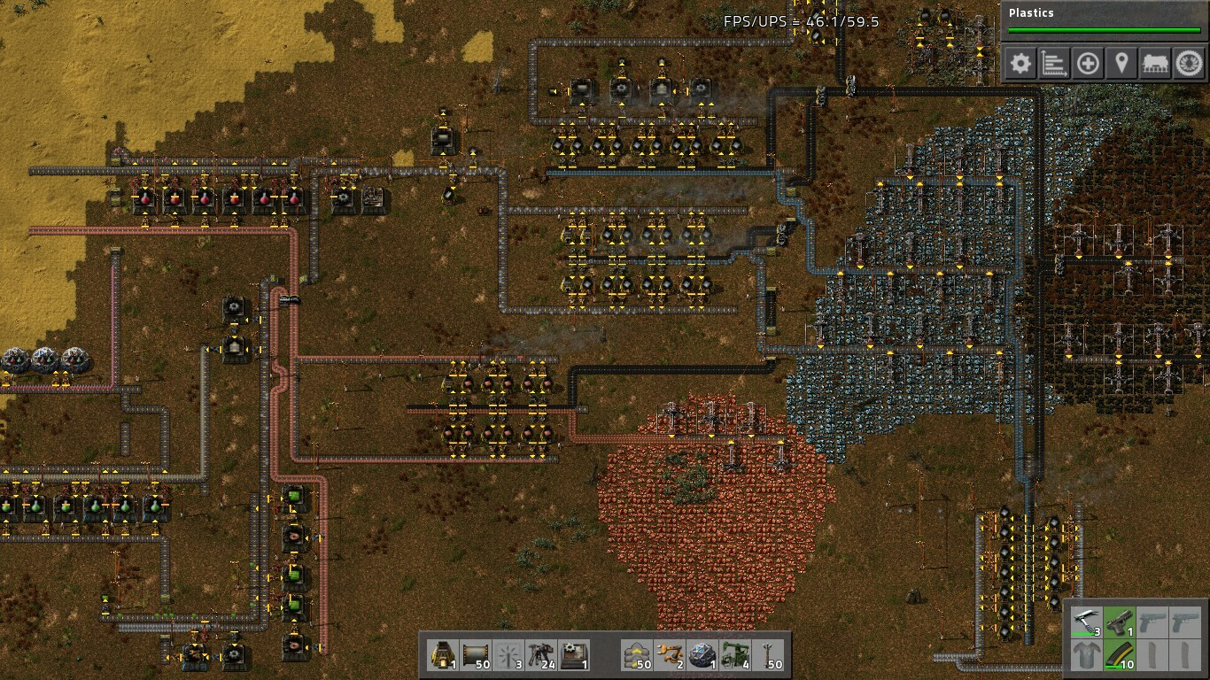
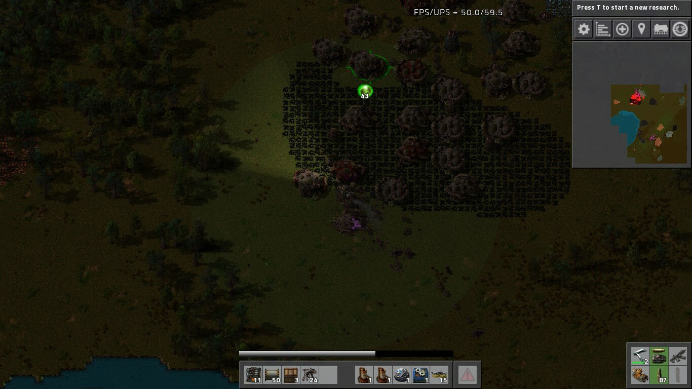
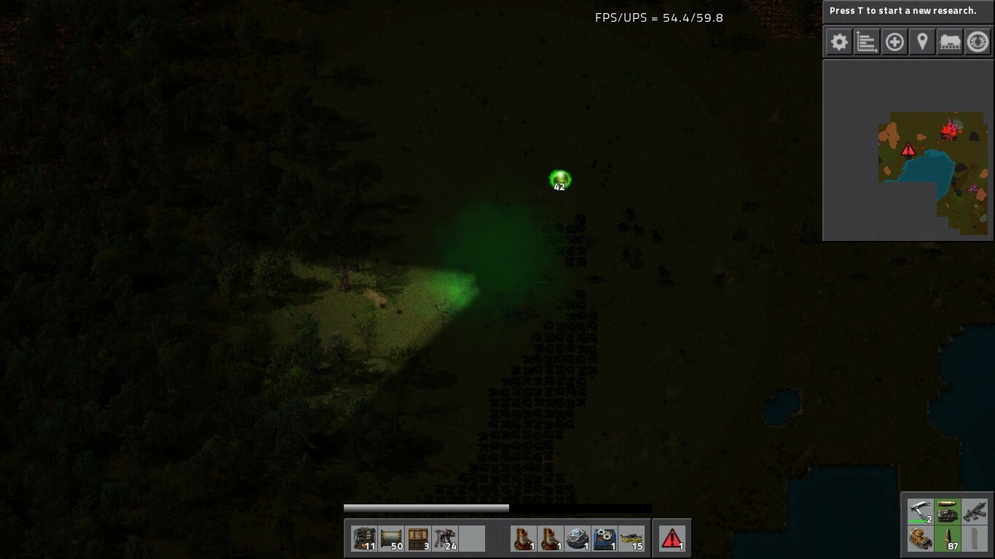
Наше прохождение
7

Slide 9
Спасиб за внимание
8

